Slide 1
Exposition Les portes du possible, Centre Pompidou Metz
Lundi 23 janvier 2023
Art & science-fiction
Quand la réalité se détraque, il est temps de se pencher sur un genre qui a pour credo la remise en question des certitudes. « La science-fiction, c'est l’art du possible», déclarait l'écrivain Ray Bradbury, et, sous couvert d'anticipation, elle nous parle du présent, ouvre nos consciences sur les évolutions en cours et participe à la construction de notre futur. Rien n'est immuable et il nous revient de faire jouer notre imagination pour changer l'Histoire. En s'appuyant sur les revendications actuelles en faveur d'utopies pour le XXI° siècle, cette exposition vise à susciter des débats, de l'inspiration et une forme d'espoir.

Slide 2
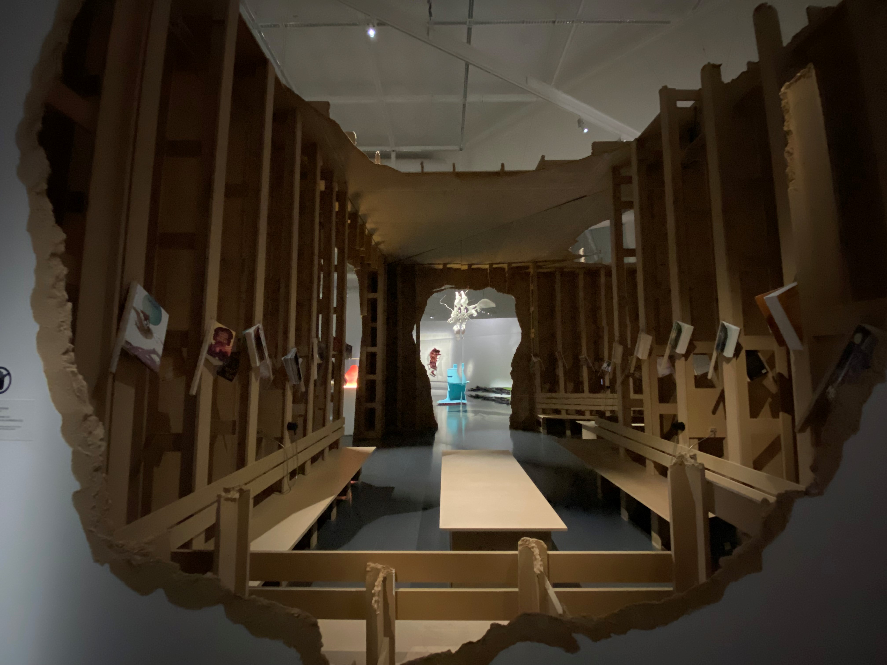
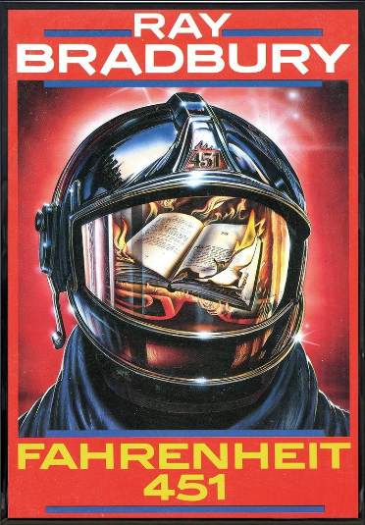
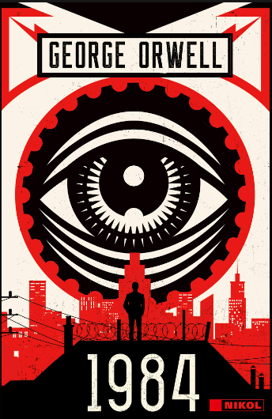
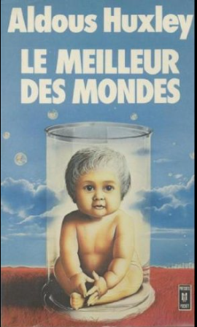
Elle rassemble, dans la Grande Nef et dans la Galerie 3, des œuvres créées entre les années 1960 et aujourd'hui. S'inscrivant dans la lignée d'une fiction spéculative et corrosive qui troque la toile de fond de l'espace et du futur lointain pour des horizons plus proches, elle aborde des préoccupations contemporaines: les rapports de domination, la méfiance envers les technologies, la vampirisation des ressources naturelles et les effondrements environnementaux, la lutte pour le dépassement du colonialisme et du patriarcat.
« Les Portes du possible. Art & science-fiction » envisage la science-fiction moins comme un genre que comme une méthode de pensée critique, un espace de la liberté qui réimagine nos vies, et que littérature et art s'approprient au même titre.

Slide 3
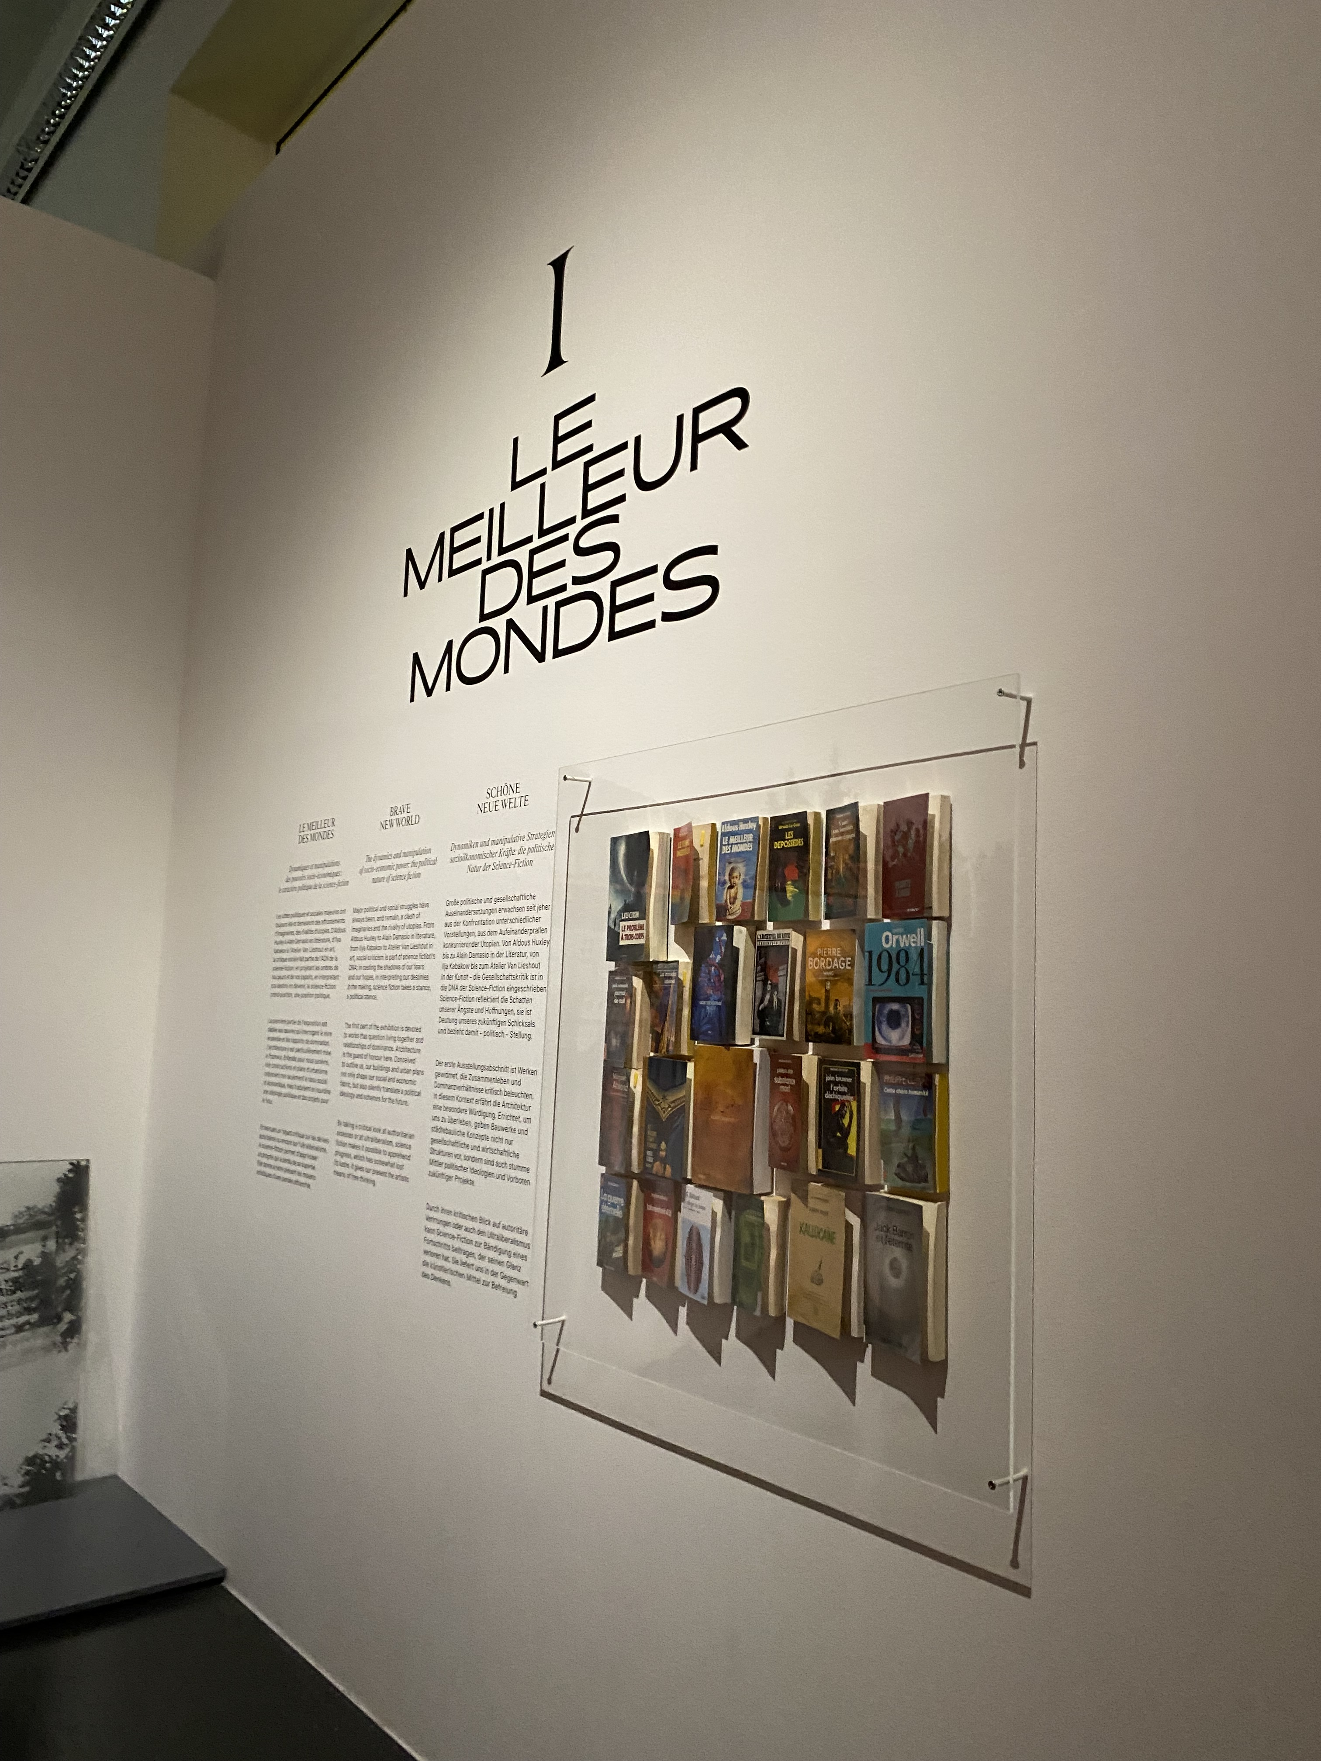
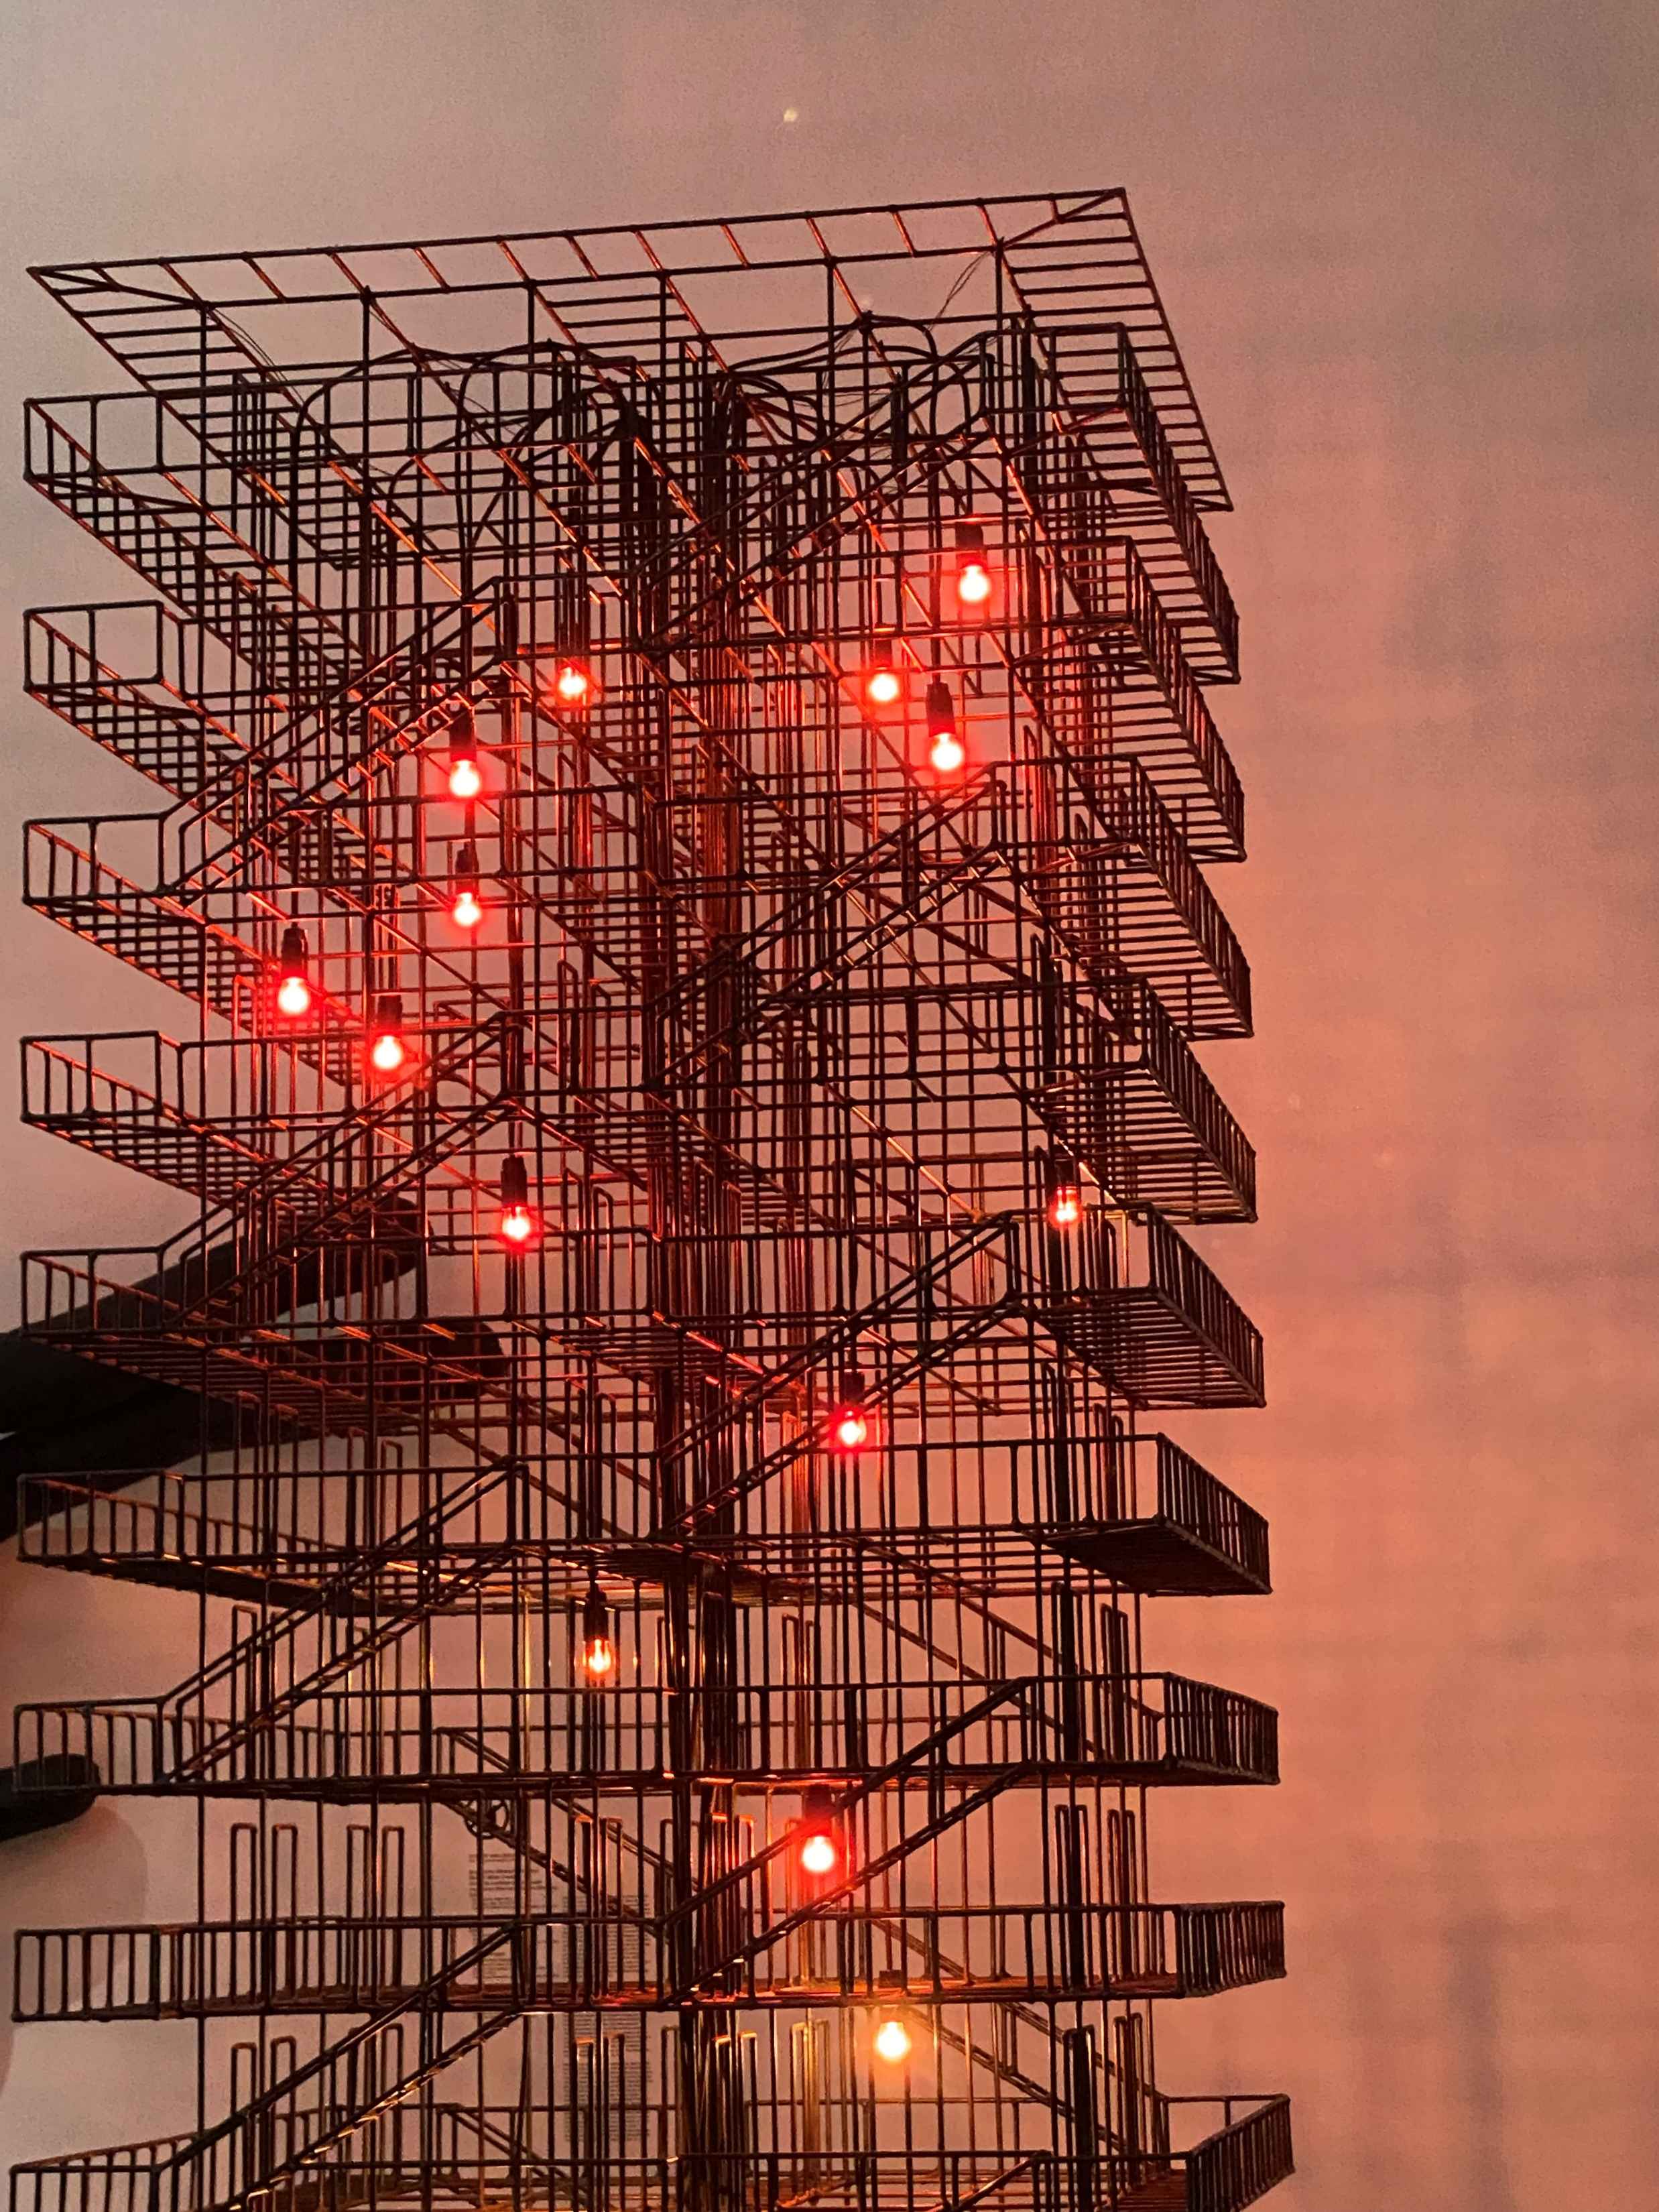
I. Le meilleur des mondes
Dynamiques et manipulations des pouvoirs socio-économiques : le caractère politique de la science-fiction
Les luttes politiques et sociales majeures ont toujours été et demeurent des affrontements d'imaginaires, des rivalités d'utopies. D'Aldous Huxley à Alain Damasio en littérature, d'Ilya Kabakov à l'Atelier Van Lieshout en art, la critique sociale fait partie de l'ADN de la science-fiction; en projetant les ombres de nos peurs et de nos espoirs, en interprétant nos destins en devenir, la science-fiction prend position, une position politique.
Minimal Steel with Red Lights (2008), 290x107x107 cm
Acier, bois, électricité
Atelier Van Lieshout, Rotterdam

Slide 4
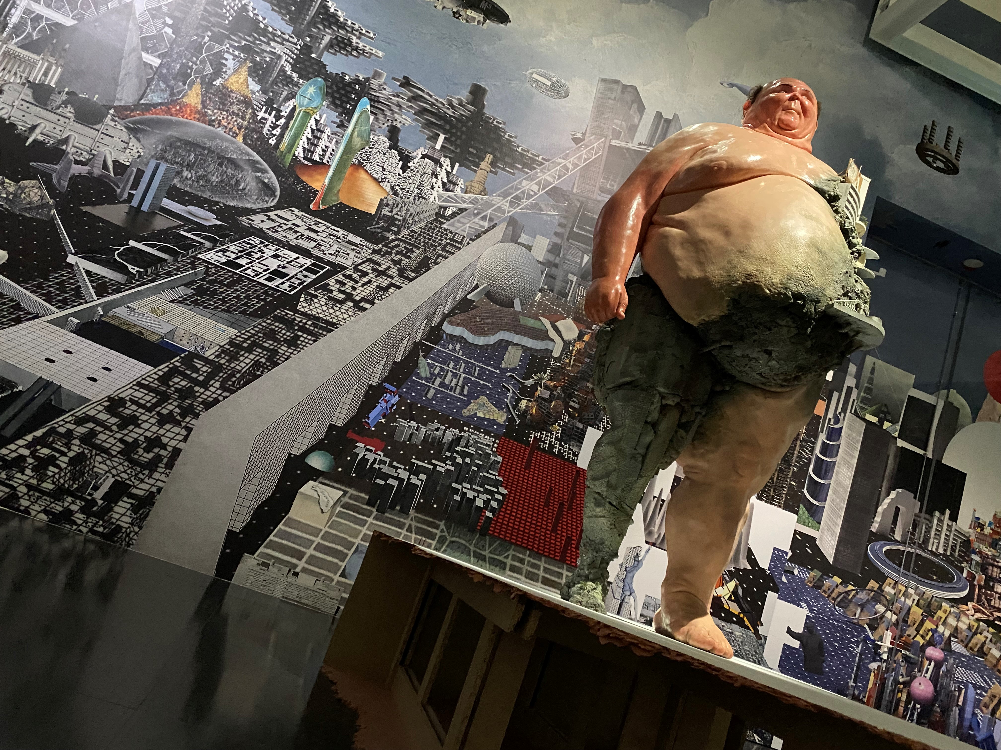
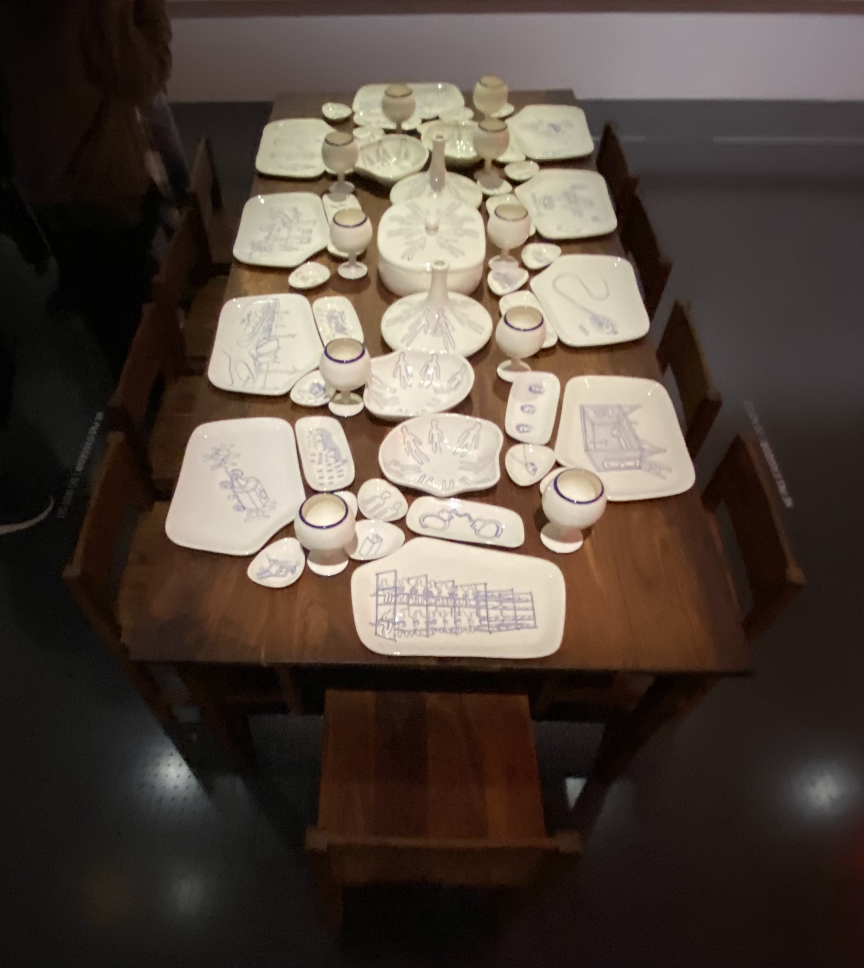
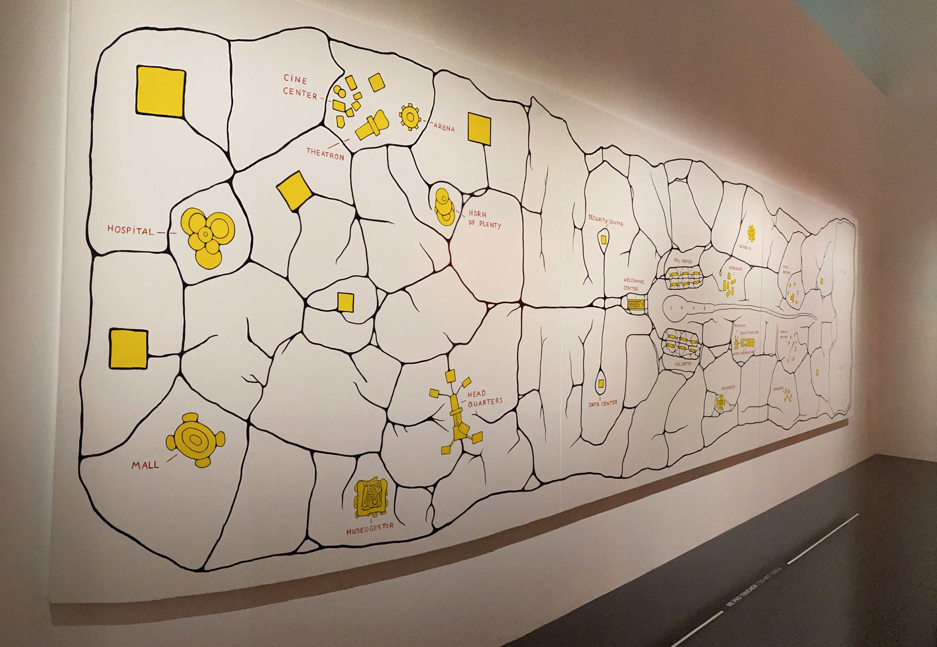
La première partie de l'exposition est dédiée aux œuvres qui interrogent le vivre
ensemble et les rapports de domination. L'architecture y est particulièrement
mise à l'honneur. Enfantés pour nous survivre, nos constructions et plans d'urbanisme ordonnent non seulement le tissu social et économique, mais traduisent en sourdine une idéologie politique et des projets pour le futur.
Boardroom (Mexican crockery) Blue on White Crockery (2006), 270x120x75 cm
Céramique, bois
Atelier Van Lieshout, Rotterdam
En exerçant un regard critique sur les dérives autoritaires ou encore sur l'ultralibéralisme, la science-fiction permet d'apprivoiser un progrès qui a perdu de sa superbe. Elle donne à notre présent les moyens artistiques d’une pensée affranchie.
Urban Plan of Slave City (2008), 200x630 cm
Encre et acrylique sur toile
Atelier Van Lieshout, Rotterdam et Rabo Art Collection, Utecht

Slide 5
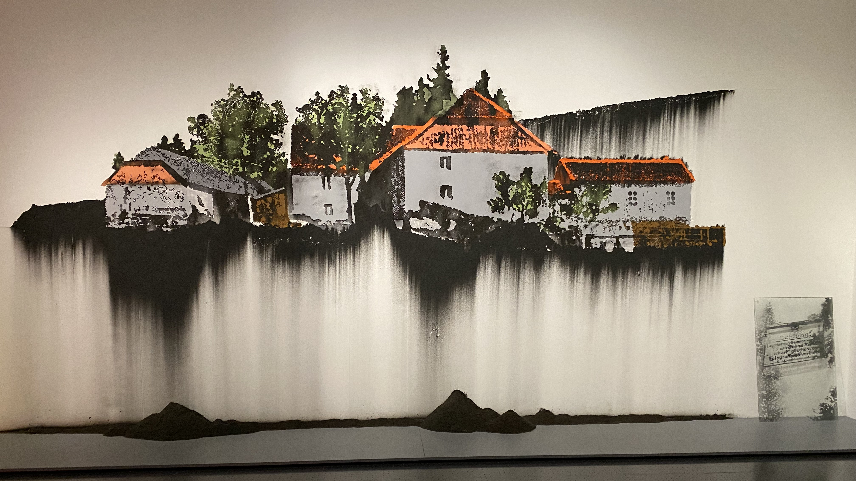
En lieu et place de la tradition utopique du progrès portée par la science-fiction du xx° siècle, celle qui suivit, nourrie des guerres mondiales et des totalitarismes, se fait l'écho des dérives technocratiques de son temps. Le travail de Nicolas Daubanes trouve sa filiation dans cet univers contre-utopique, parfois violent et agressif, et dans l'histoire douloureuse des génocides du III° Reich. Les contours de ce paysage coloré, une carte postale d'un petit village alsacien, deviendront ceux, noircis, du Natzweiler-Struthof, un ancien camp de concentration de l'Alsace annexée, érigé à proximité d'une carrière de granite exploitée au profit des grands travaux du Reich. Alors même que l'activité décline rapidement, certains déportés ont été forcés de continuer leur tâche jusqu’à l'épuisement final. C'est le contraste de cette absurdité mêlée au tragique de l'histoire que Nicolas Daubanes fait renaître ici. (S. B.)
Nicolas DAUBANES,
Struthof (2022)
Dessin mural à la poudre d'acier aimantée, limaille de fer incandescente sur verre, peinture acrylique, dim. variables

Slide 6
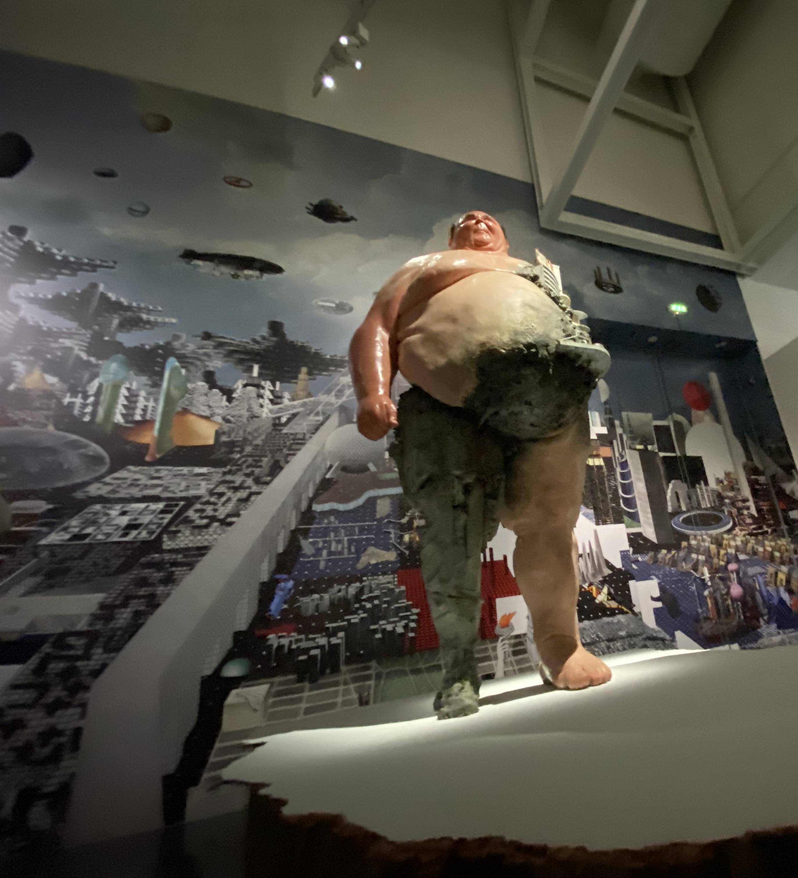
John ISAACS, Is More Than This More Than This (2001), 350x150x150 cm
Cire microcristalline, acier, verre, peinture à l’huile, mousse, latex, polystyrène
Cette sculpture pourrait être une cuisante et ironique mise à jour de l’allégorie de L’Ange de l’Histoire de Walter Benjamin, qui est emporté dans la tempête du « progrès » tout en gardant les yeux rivés sur les débris et les mons-trueuses erreurs du passé. L’Histoire devient un « chérubin » obèse qui s’est goinfré du confort et réconfort moderne. L’effondrement futur du colosse au regard candide, dont l’aspect à la fois répugnant, grotesque et touchant est augmenté par sa taille, semble inéluctable. (A.M)

Slide 7
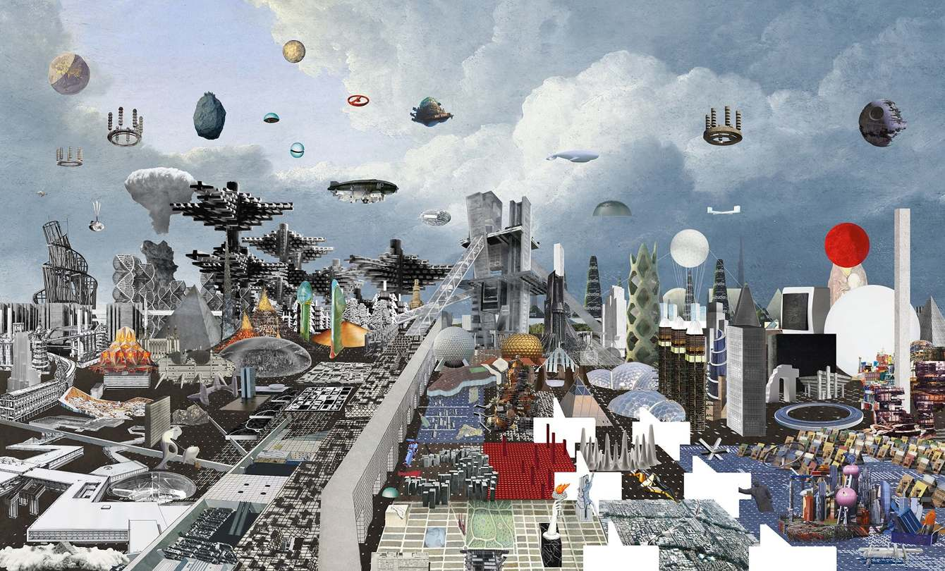
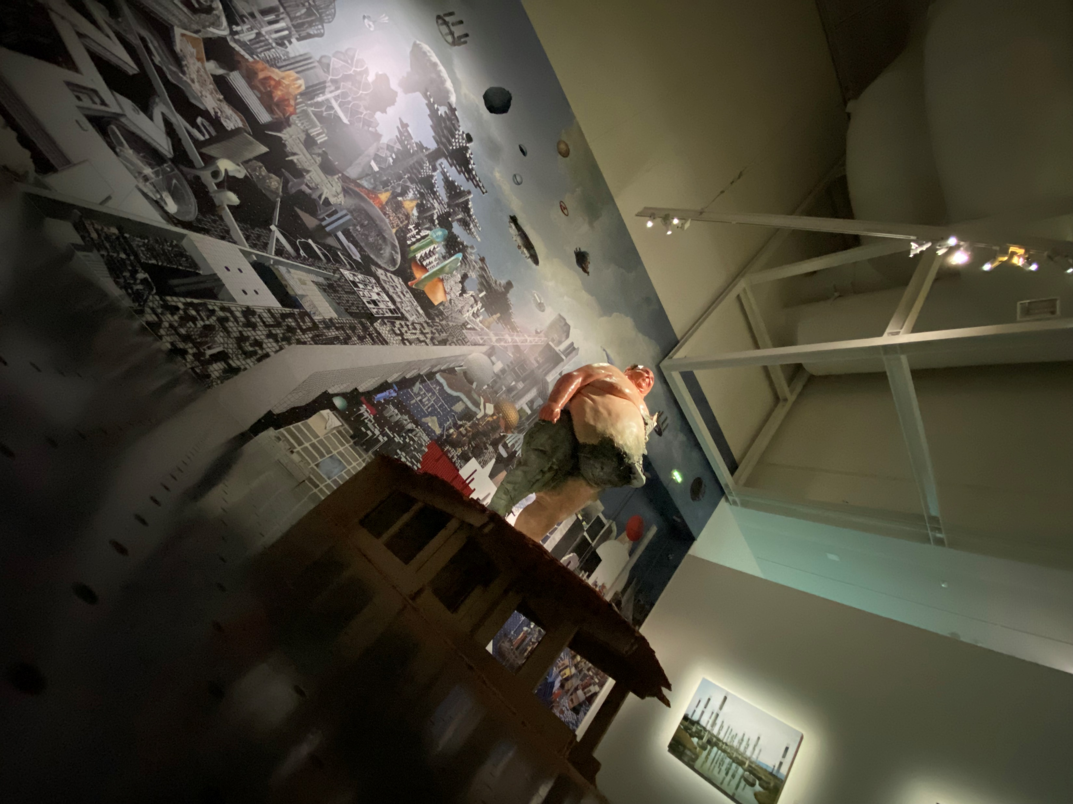
Le studio WAI Architecture Think Tank rassemble pour ce collage une généalogie de cent projets d'architecture utopique des xx* et xxi® siècles. On peut reconnaître la grande spirale du Monument à la Troisième Internationale (1919) de Vladimir Tatiine à gauche, le Dôme sur Manhattan (1959) de Buckminster Fuller, au centre, ou encore les tours en forme de cluster de la Cité dans les airs (1960-1963) d'Arata Isozakl, à l'arrière-plan. Afin de souligner le potentiel illimité des possibles, ce collage Intègre également des constructions de films de science-fiction, comme L'Étolle de la mort issue de Star Wars (1976) de George Lucas, ou Le Château dans le ciel (1986) de Hayao Miyazaki, qui flottent tous les deux dans les airs. (AM)
Studio WAU Architecture Think Thank, Cities of the avant-garde (2011-2012),
661x1 093 cm
Collage, techniques mixtes, reproduit sur papier peint mural

Slide 8
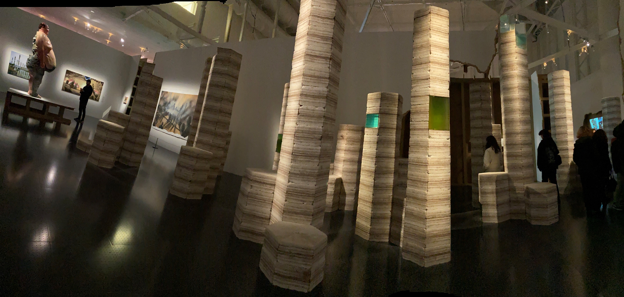
Dans le salar d'Uyuni, en Bolivie, l'extraction de lithium menace le plus grand désert de sel du monde. Pour Future Fossil Spaces, Julian Charrière a récolté et empilé cet « or blanc», aux propriétés prisées dans la production des composants électroniques de nos smartphones. Érigés en hautes tours, ces blocs minéraux rappellent les temples mégalithiques autant qu'ils invoquent le récit géologique d'un temps futur. Curieuse contraction temporelle que l'artiste doit aussi bien à sa connaissance accrue des sciences de la Terre qu'au spectre de l'explo-ration d'un ailleurs porté par la littérature de science-fiction : difficile de ne pas voir de résonance avec le célèbre roman Dune (1965) de Frank Herbert, relatant une guerre des mondes sur fond de quête d'épice en territoire aride. Cette œuvre le démontre, la science-fiction peut être un terreau anticipateur de l'histoire. (S. B.)
Julian CHARRIERE, Futur Fossil Spaces (2017), dimensions variables
Sel du salar d’Uyuni, récipient en acrylique remplis de lithium brine

